Slide 1
Clase teórica: “MultiSim” (T1b)
Dr. José A. Chaljub Duarte

Slide 2
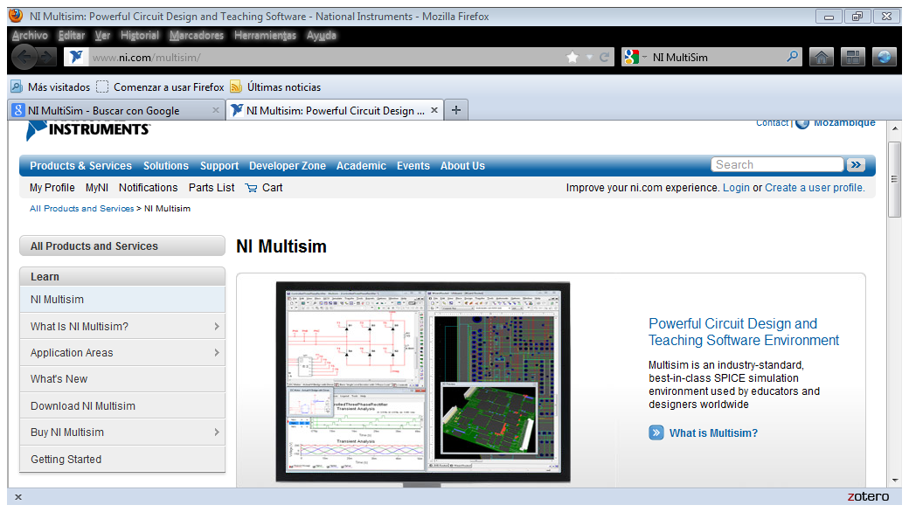
http://www.ni.com/multisim/

Slide 3

http://www.ni.com/multisim/

Slide 4
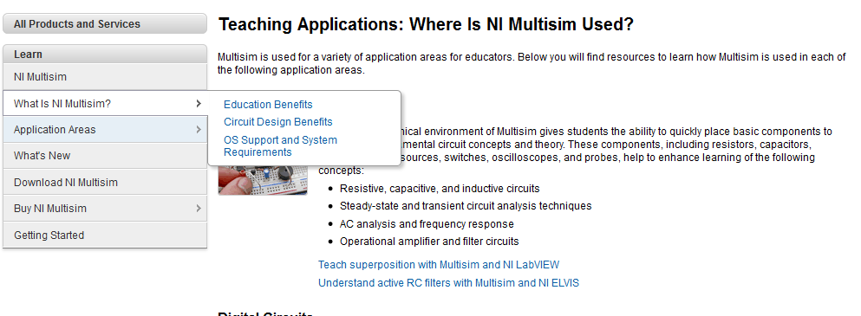
http://www.ni.com/multisim/applications/edu/

Slide 5
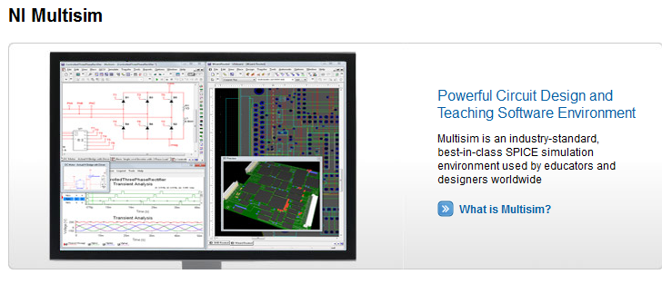
Powerful circuit design

Slide 6
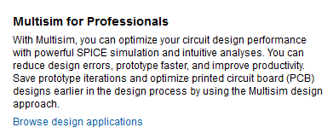
http://www.ni.com/multisim/

Slide 7
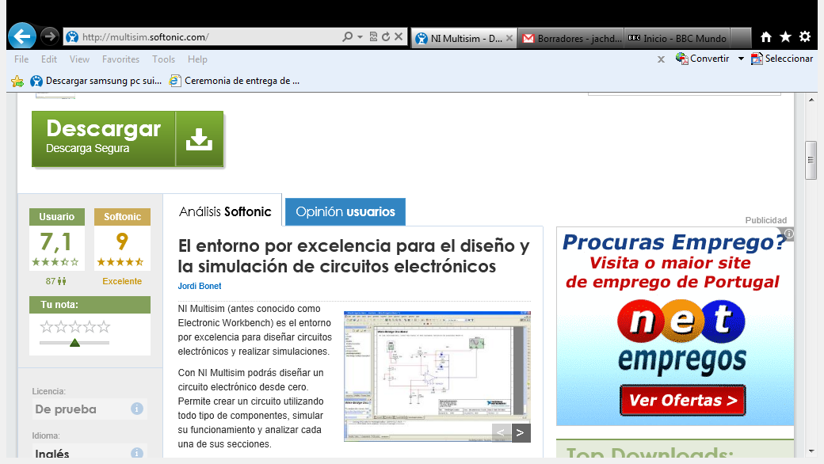
http://multisim.softonic.com/

Slide 8
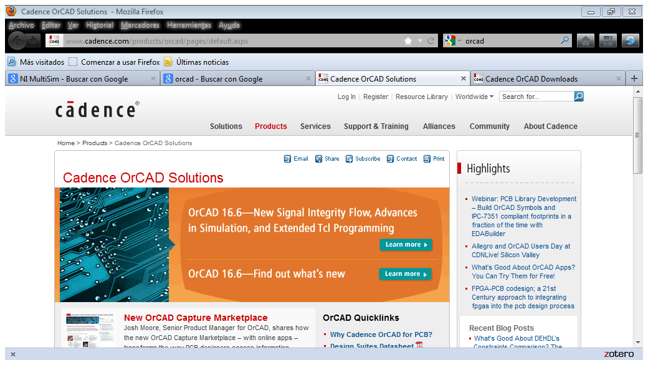
ORCAD

Slide 9
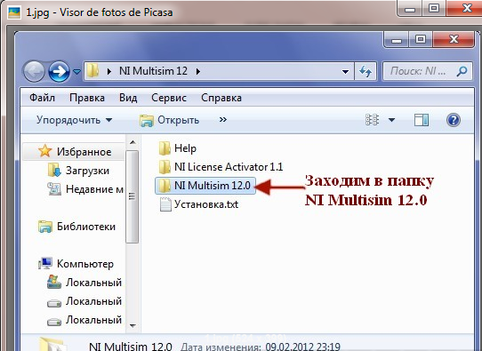
Instalação

Slide 10
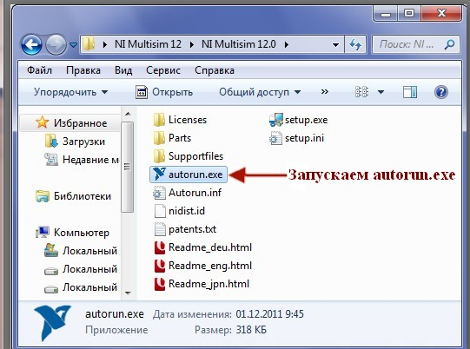
Instalação

Slide 11
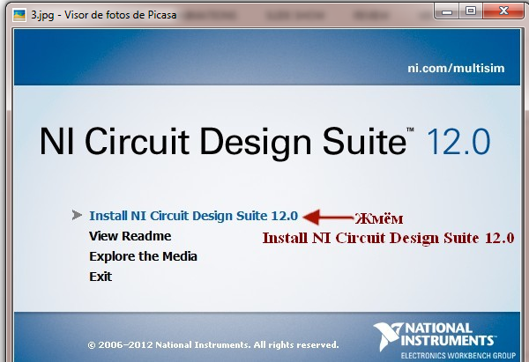
Instalação

Slide 12
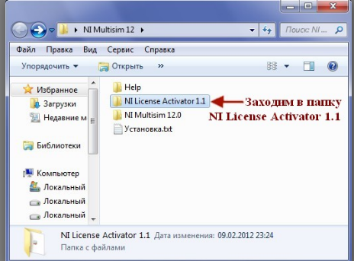
Instalação

Slide 13
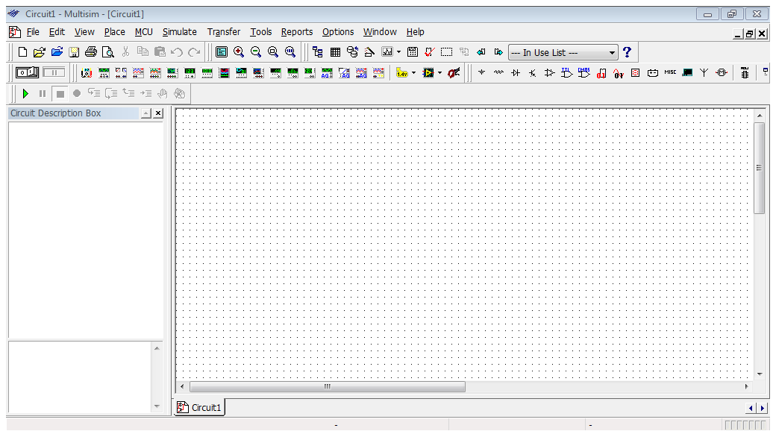
Instrumentos & componentes
Simular (ON)

Slide 14
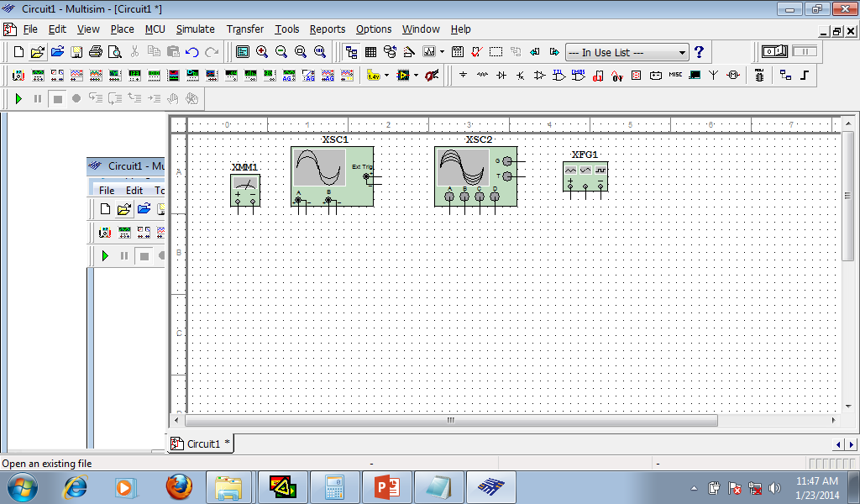
Instrumentos

Slide 15
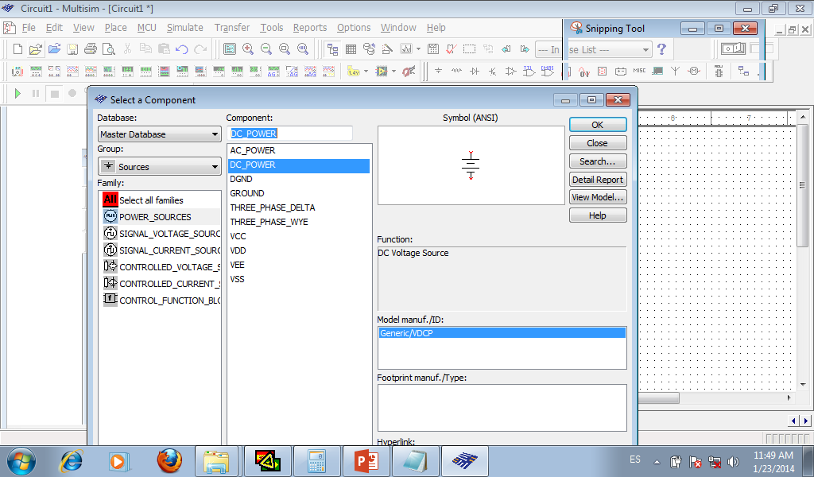
Componentes

Slide 16
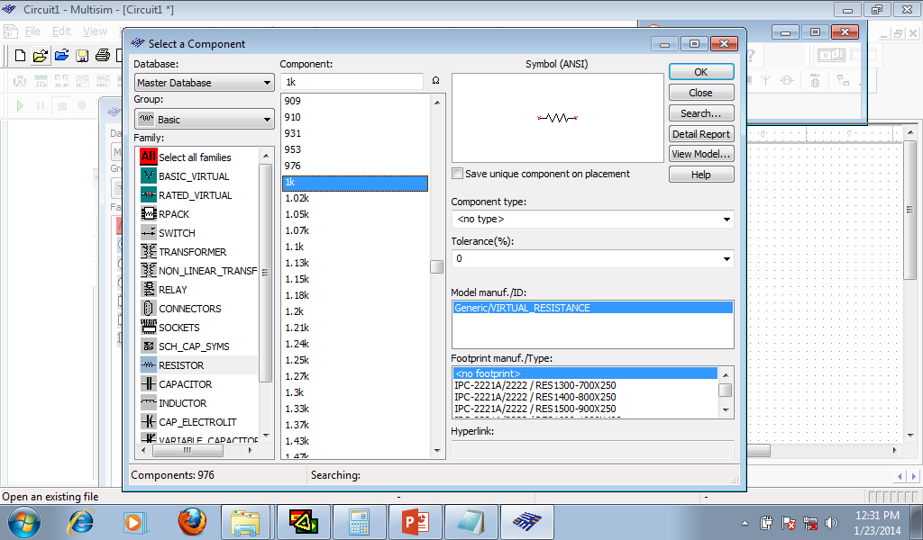
Resistência

Slide 17
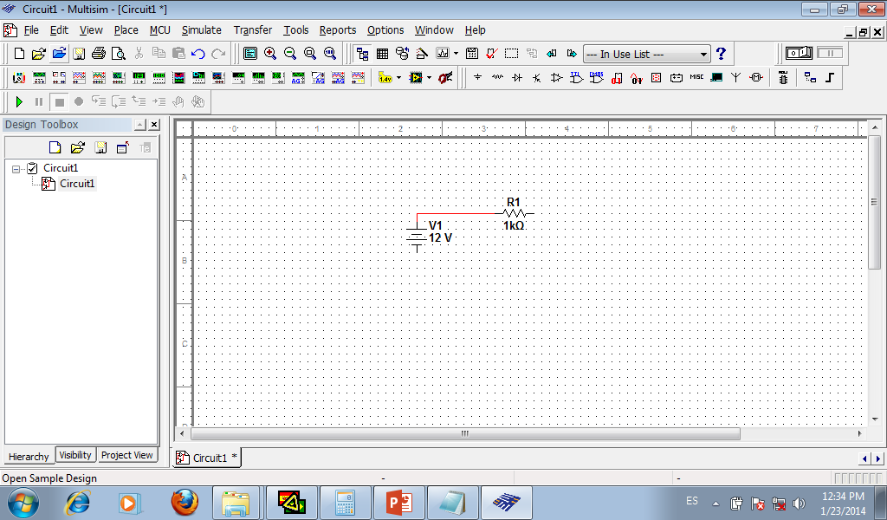
Conectando

Slide 18
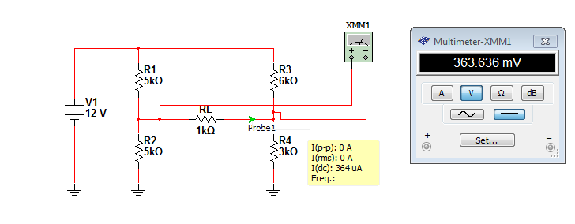
Circuito

Slide 19
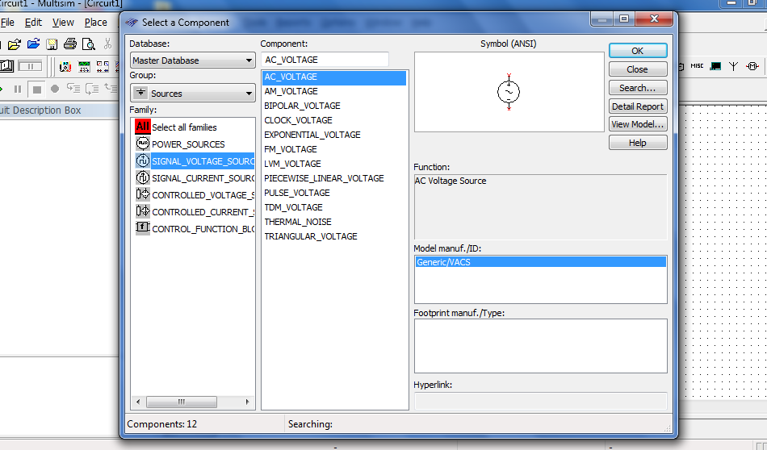
Place source (fonte)

Slide 20
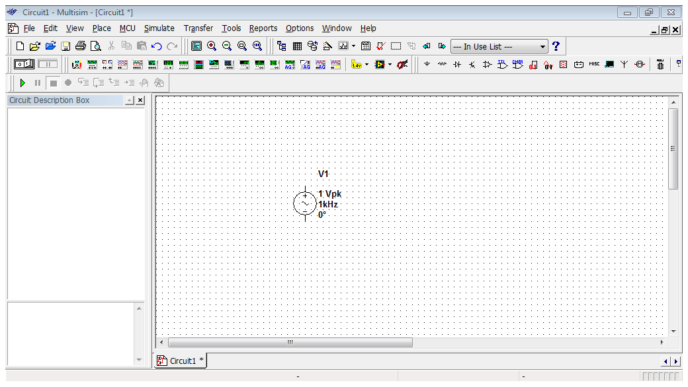
desenhar fonte

Slide 21
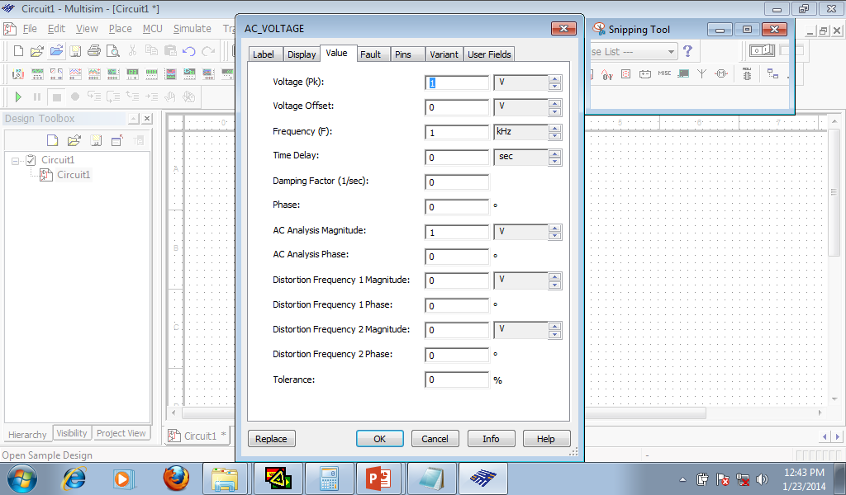
Ajustar a fonte

Slide 22
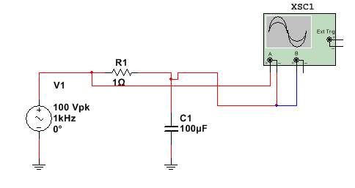
A corrente se adianta à tensão

Slide 23
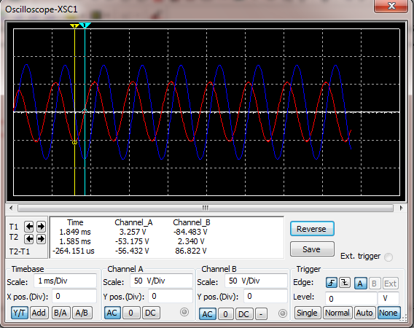
A corrente se adianta à tensão

Slide 24
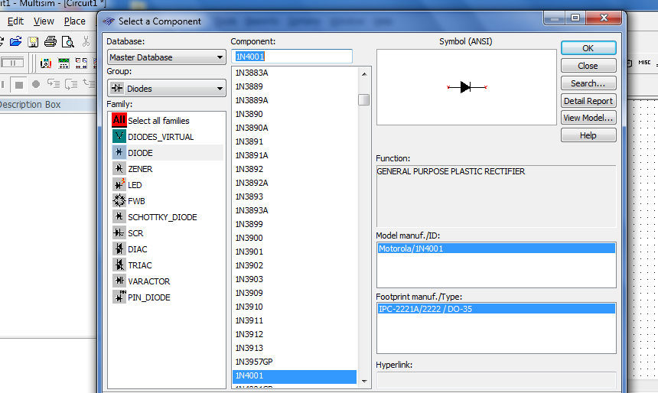
selecionar diodo

Slide 25
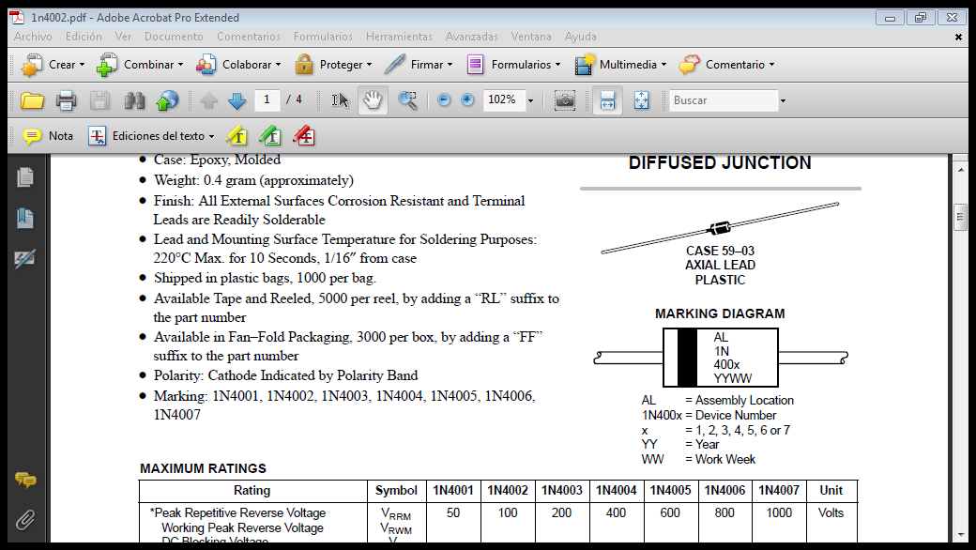
Diodo 1n4000

Slide 26
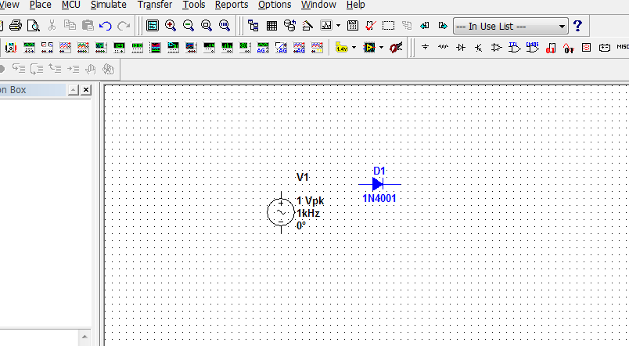
desenhar diodo

Slide 27
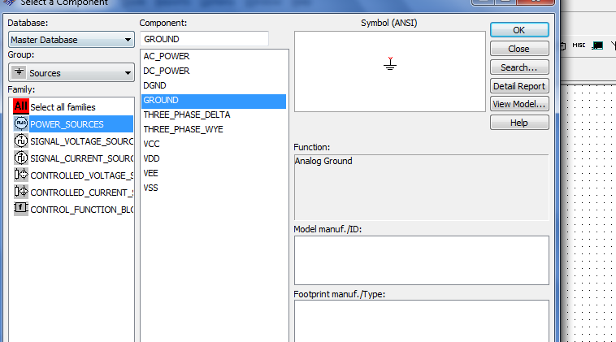
selecionar terra

Slide 28
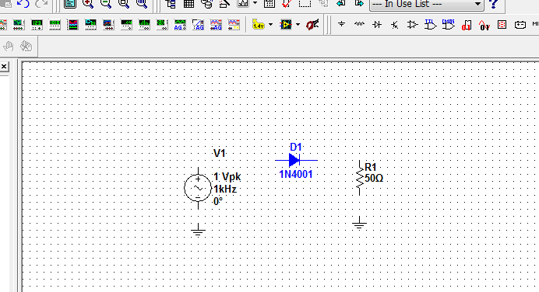
desenhar terra

Slide 29
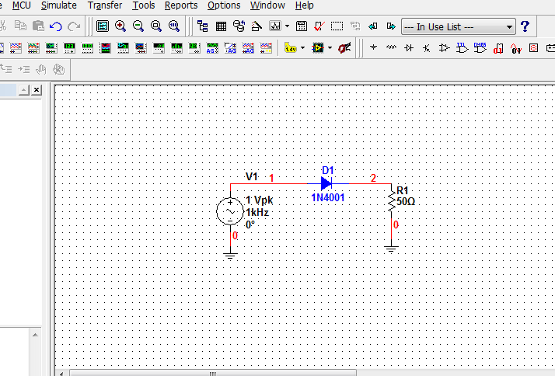
desenhar circuito

Slide 30
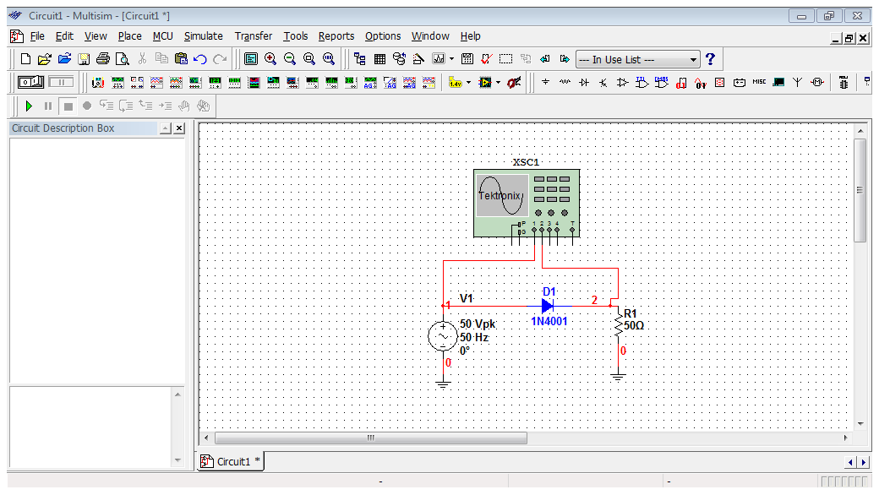
osciloscopio

Slide 31
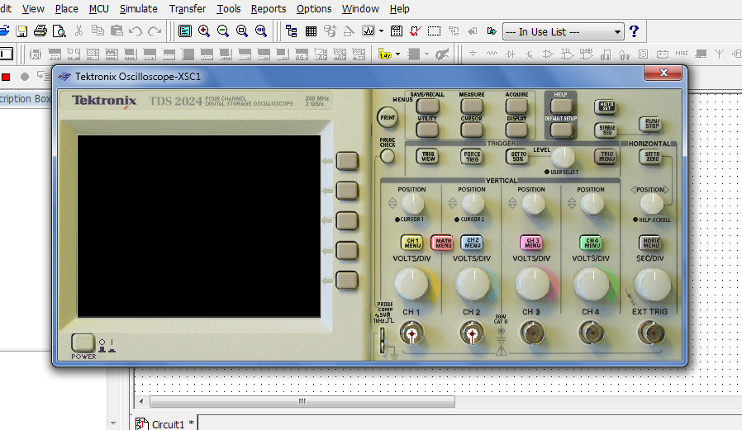
Osciloscopio conectar

Slide 32
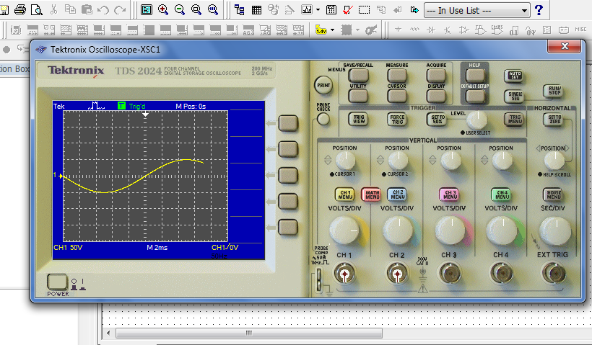
Amplitude & freqüência

Slide 33
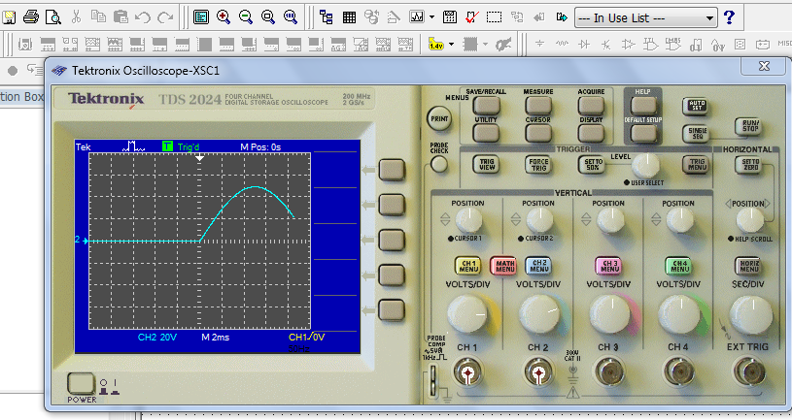
Forma de onda de saida

Slide 34
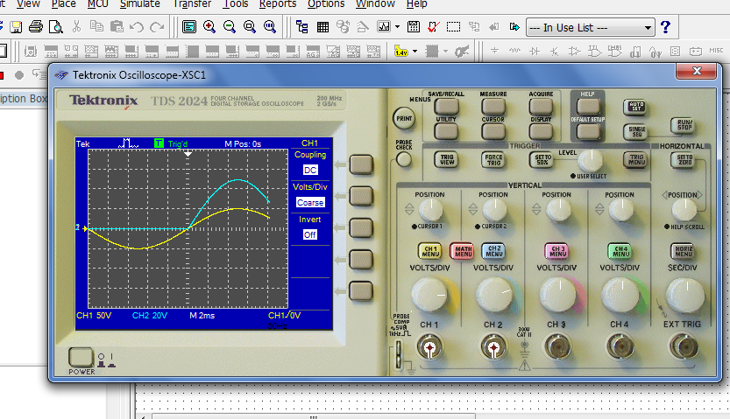
ingresso e saída

Slide 35
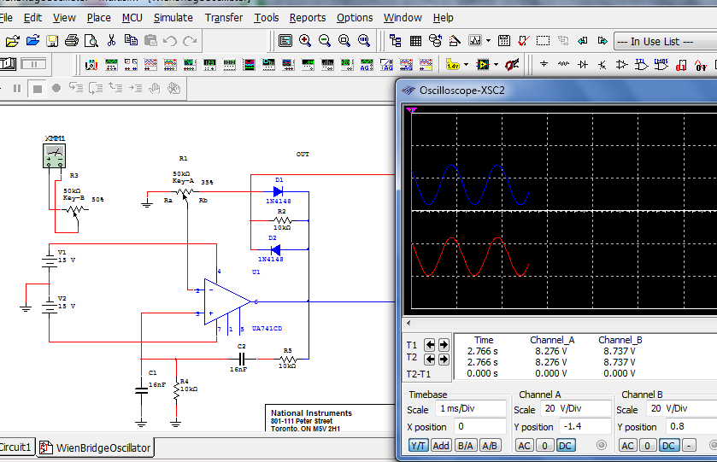
Oscilador

Slide 36
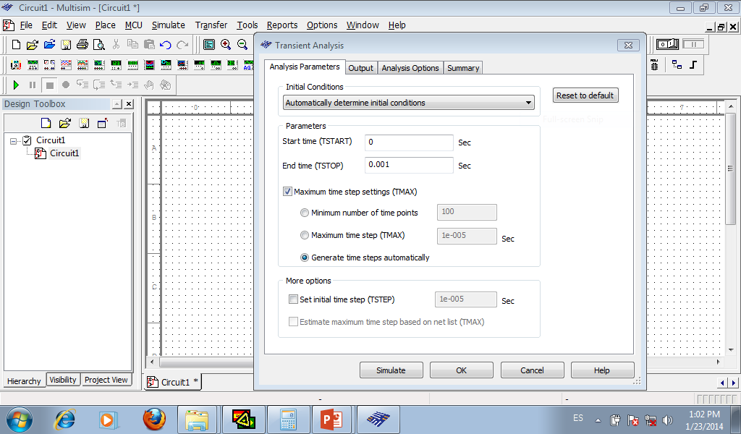
Análise no domínio do tempo

Slide 37
Exercício

Slide 38
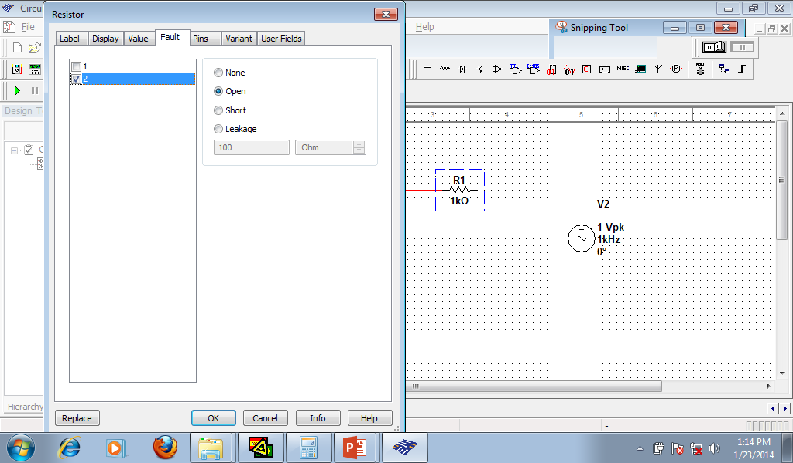
Defeitos

Slide 39
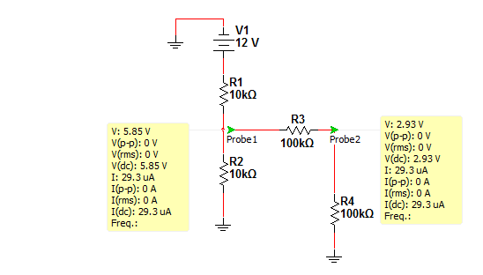
Verificação de defeitos (exercício, R4 aberto)

